Slide 1
Breakpoint 활용 4주차_03_01
한 동 대 학 교
김경미 교수

Slide 2
학습목표
breakpoint 사용하는 방법 알아가기
pdb 모듈 사용하기
pdb 사용하는 명령어 이해하기

Slide 3
breakpoint 사용
설정한 breakpoint에서 코드의 다음 단계로 넘어가지 않고 멈춰있어 어떤 부분이 문제가 있는지 쉽게 파악하고 수정 가능
import pdb 필요

Slide 4
pdb command
약어 | 명령어 | 기능
p/ pp | Print expression | 표현식의 결과를 출력
c | Continue | 사용자가 다른 브레이크포인트를 입력할 때까지 프로그램을 계속 실행
s | Step forward | 프로그램의 한줄 앞으로 간다
l | List source | 실행 중에 특정 포인트에서 프로그램의 소스코드를 출력
w | Print stack trace | 특정 순간에서 프로그램의 전체 스택을 보여준다. 현재 모듈이 전체 실행 과정 중에서 어디에 있는지 알 수 있다.
! | Execute statement | 변수 값 재설정, x에 100을 설정하려면 !x=100이라고 쓴다

Slide 5
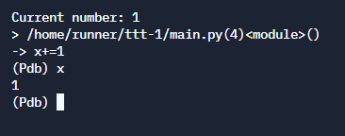
Breakpoint 예제 1, 3.7
import pdb
x=0 while True: x+=1 print ("Current number:", x) pdb.set_trace()
pdb.set_trace()를 중단하고 싶은 곳에 넣는다.
프로그램 실행시 pdb.set_trace() 문장이 있는 곳에서 실행을 중지하고 디버거 세션을 시작 한다

Slide 6
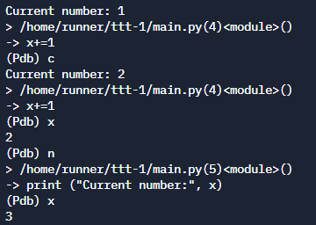
Breakpoint 예제 2
import pdb
x=0 while True: x+=1 print ("Current number:", x) breakpoint()

Slide 7
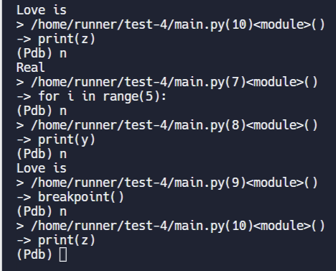
Breakpoint 예제 3
import pdb
x = 11
y = ‘Love is’
z = ‘Real’
for i in range(5):
print(y)
breakpoint()
print(z)

Slide 8
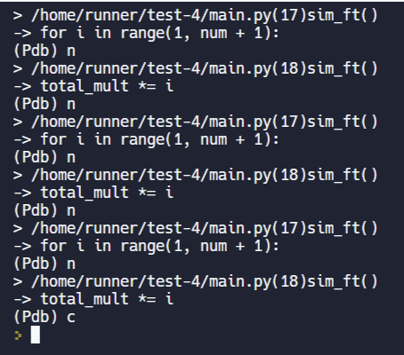
Breakpoint 예제 4
import pdb
def sim_ft(num):
total_mult = 1
breakpoint()
for i in range(1, num + 1):
total_mult *= i
return total_mult
sim_ft(5)

Slide 9
강의 요약
breakpoint 사용하는 방법 알아가기
pdb 모듈 사용하기
pdb 사용하는 명령어 이해하기
……..

Slide 10
강의 요약
breakpoint 사용하는 방법 알아가기
pdb 모듈 사용하기
pdb 사용하는 명령어 이해하기
……..

Slide 11
목표 달성 질문
다음 명령어의 기능을 설명하시오
c
n
!
l

Slide 12
감사합니다
4주차_03_01 breakpoint

